Slide 1
7 октября.
Буквы Т, Р.

Slide 2
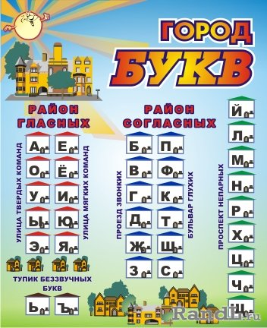

Slide 3
Мы по улице гуляем, сами вывески читаем, что какая буква значит, узнаём издалека: О кругла, как будто мячик, Ж похожа на жука. Вот четыре буквы: ВО-ДЫ Вот ещё четыре: МО-ДЫ Воды -моды-лимонад! Мы читаем всё подряд! Вот блестит, белее снега, слово горькое - "АПТЕКА".
Рядом сладкие слова - "ФРУКТЫ", "ПРЯНИКИ", "ХАЛВА". А напротив них - другое расползлось во весь этаж. Правда, тёплое такое это слово - "ТРИКОТАЖ". Эй, ребята, ну-ка с нами все читайте - всё подряд! Буквы с вами, как с друзьями, обо всем поговорят.

Slide 4
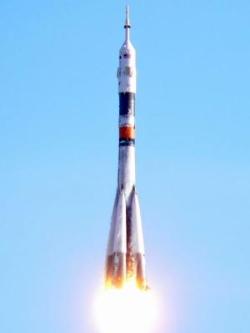
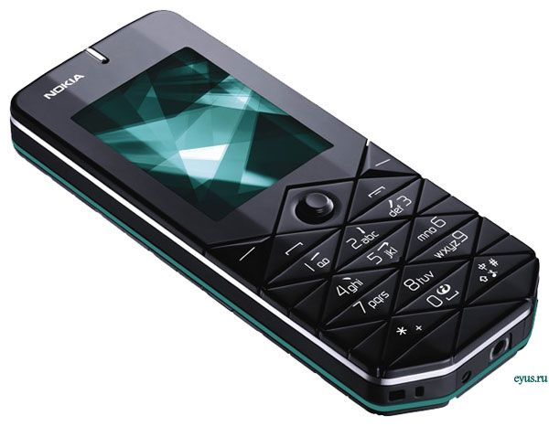
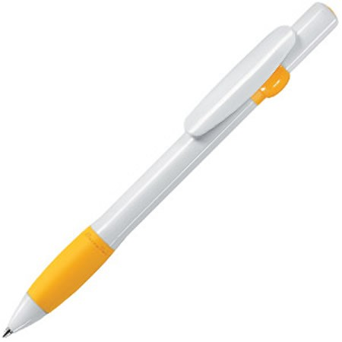
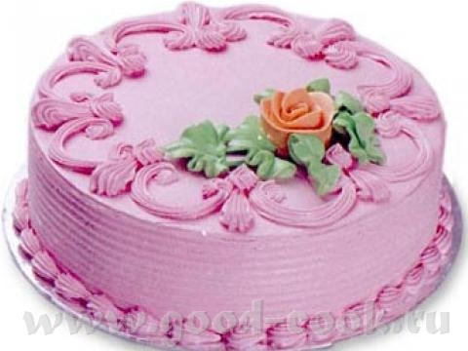
На какие группы можно разделить картинки?

Slide 5
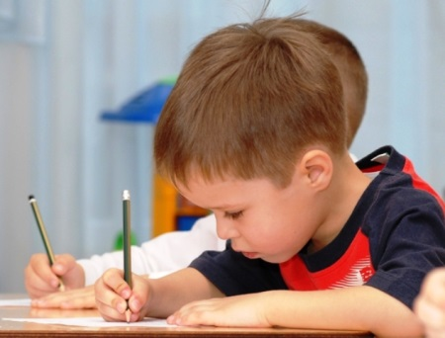
Тема урока:

Slide 6
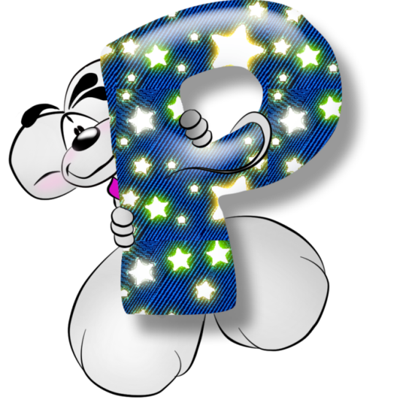
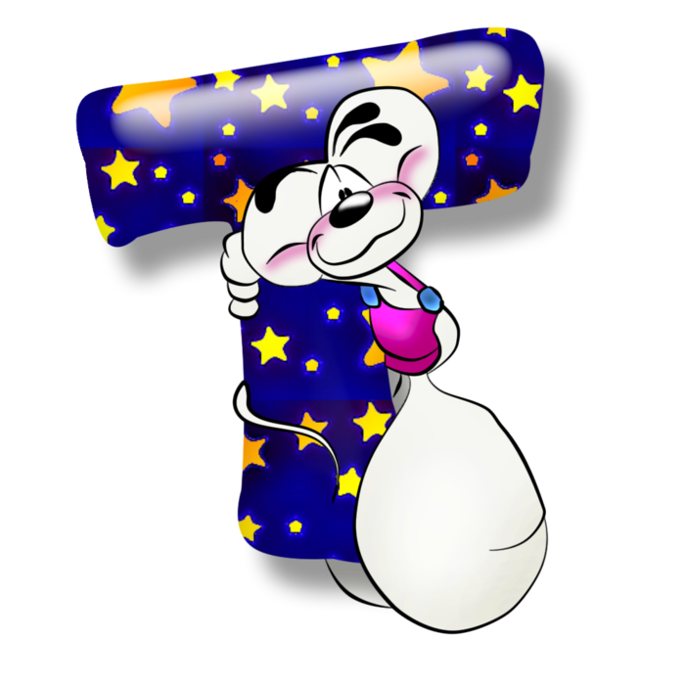
Отвечайте, знатоки, Это что за молотки?

Slide 8
Одень звуковичка:

Slide 9
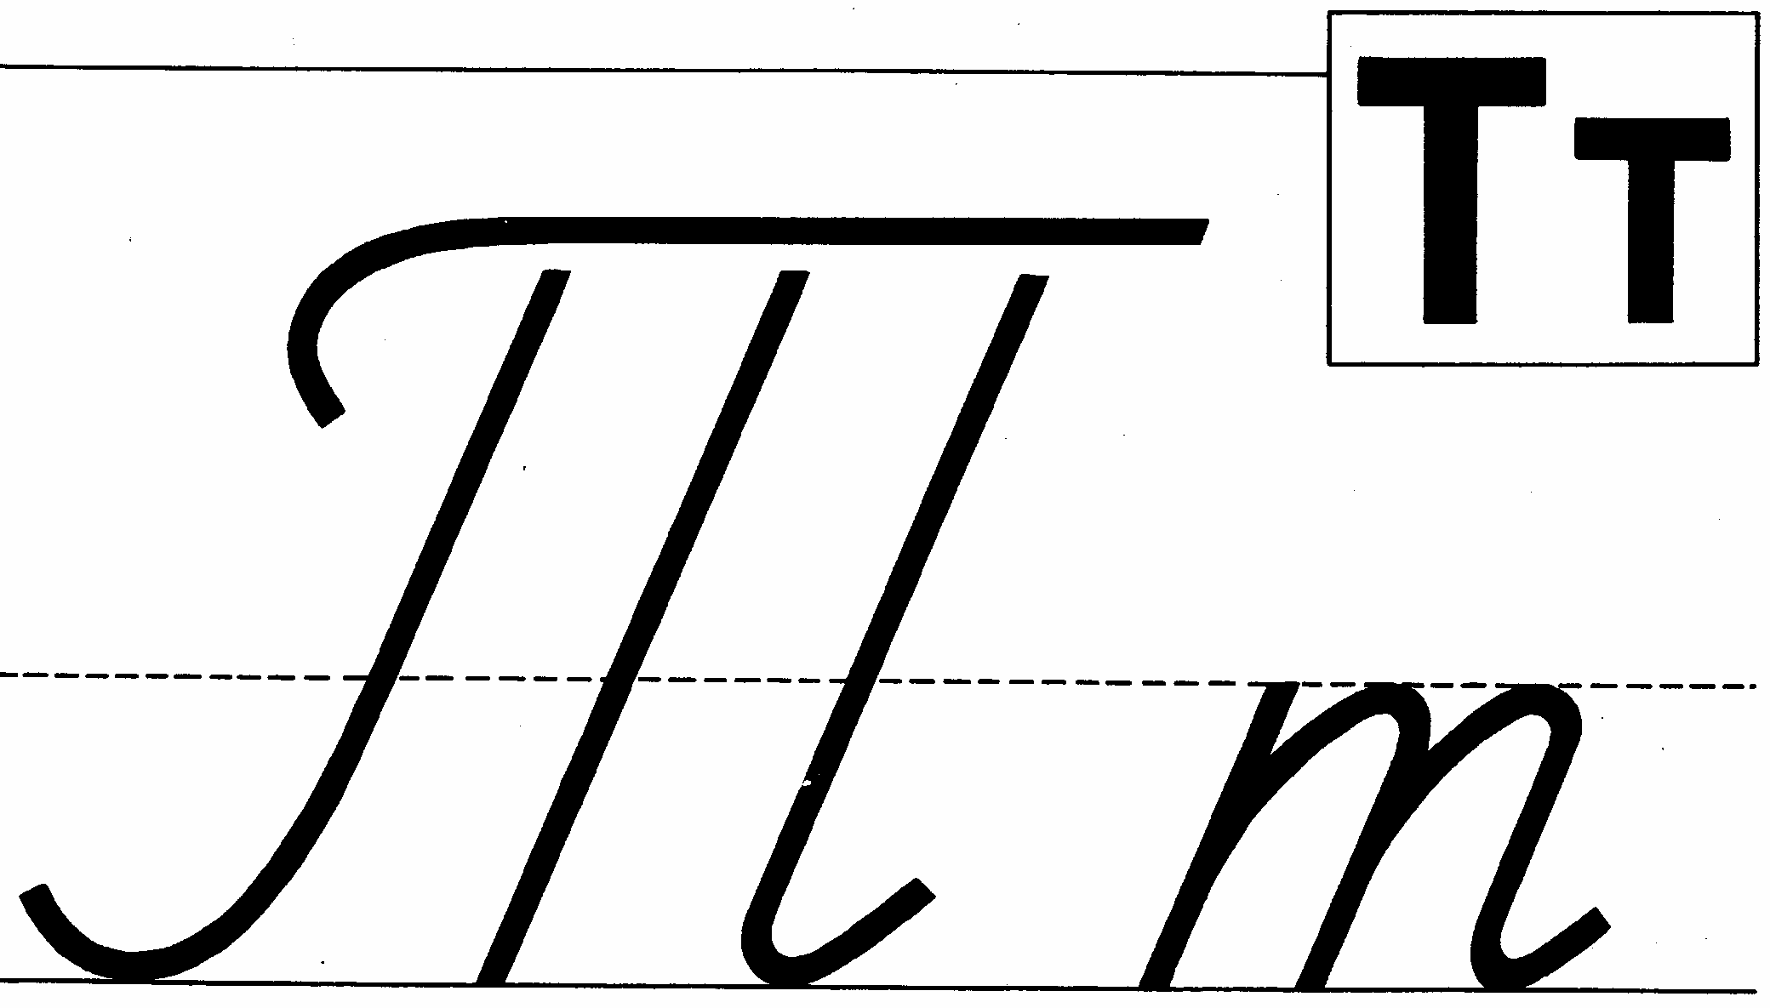

Slide 12
Одень звуковичка:

Slide 13
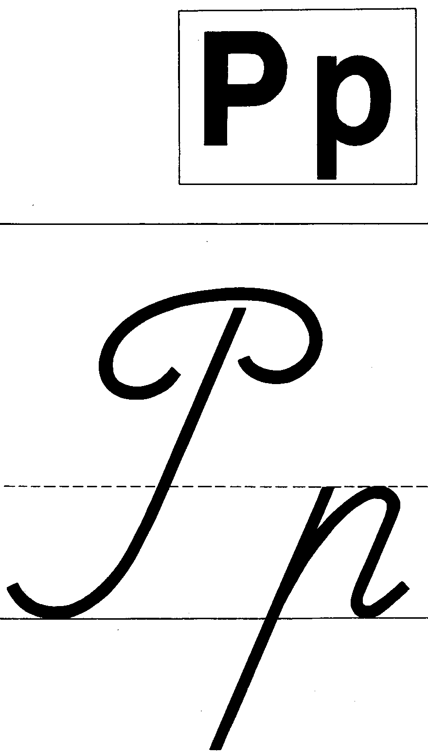

Slide 15
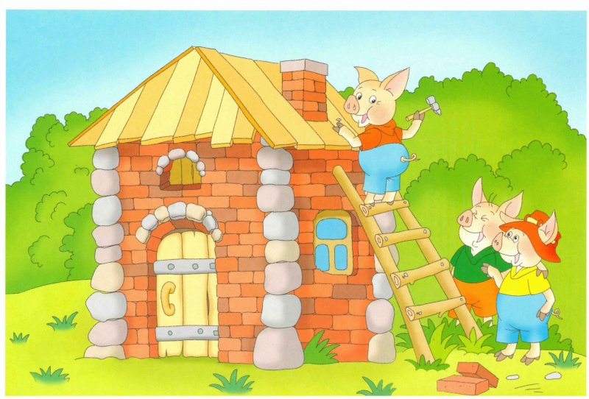

Slide 16
Словарь
Тир - помещение или место для стрельбы по мишеням.
Пир – богатая торжественная еда с приглашением многих гостей.

Slide 17
Читаем
ТИ ПИ РИ ГИ ПИ РИ ТИ
ИРИ ИПИ ИГИ ИРГ ИПТ ИРП
ТИР ПИР ТИГР ГРИПП

